Slide 1
命题逻辑第二课时
19335068 黄瀚

Slide 2
内容
2.5 命题逻辑的推理理论
推理的有效性
自然推理系统
构造推理有效性的论证及例题
2.6 命题逻辑的应用
自然语言命题的符号化
普通逻辑问题的符号化分析

Slide 3

推理的有效性
定义
称推理$A_{1},A_{2},...,A_{n}⇒B$是有效的，若$(A_{1}∧A_{2}∧...∧A_{n})→B是$永真式

Slide 4
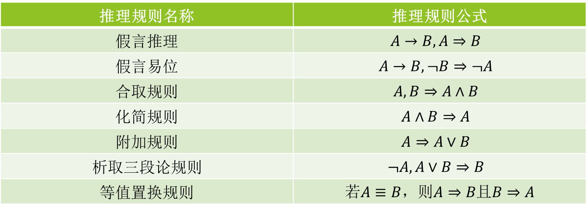
自然推理系统
推理规则名称 | 推理规则公式
假言推理 | $$A→B,A⇒B$$
假言易位 | $$A→B,¬B⇒¬A$$
合取规则 | $$A,B⇒A∧B$$
化简规则 | $$A∧B⇒A$$
附加规则 | $$A⇒A∨B$$
析取三段论规则 | $$¬A,A∨B⇒B$$
等值置换规则 | 若$A≡B$，则$A⇒B$且$B⇒A$

Slide 5


有效性证明例题1
$$p→(q∨r),s→¬r,p∧s⇒q$$
$(1)p∧s$
$\left(2\right)s$
$\left(3\right)s→¬r$
$\left(4\right)¬r$
$\left(5\right)p$
$\left(6\right)p→\left(q∨r\right)$
$\left(7\right)q∨r$
$\left(8\right)¬r$
$(9) q$

Slide 6


有效性证明例题2
$$p→q,(¬q∨r)∧¬r,¬(¬p∧s)⇒¬s$$
$\left(1\right)s$
$\left(2\right)\left(¬q∨r\right)∧¬r$
$\left(3\right)¬r$
$\left(4\right)¬q∨r$
$\left(5\right)¬q$
$\left(6\right)p→q$
$\left(7\right)¬p$
$\left(8\right)¬p∧s$
$\left(9\right)¬\left(¬p∧s\right)$
$\left(10\right)¬s$

Slide 7


有效性证明例题3
$$p→(q→r),(q∧s)→t,¬u→(s∧¬t)⇒p→(q→u)$$
$(1) p$
$(2) q$
$(3) ¬u$
$(4) ¬u→(s∧¬t)$
$(5) s∧¬t$
$(6) s$
$(7) q∧s$
$(8) (q∧s)→t$
$(9) t$
$(10) ¬t$
$(11) u$
$(12) q→u$
$(13) p→(q→u)$

Slide 8
有效性证明解题经验
前面我给出来的3道例题是有效性证明最经典的3道例题，分别代表了3种不同的方法，直接证明法，反证法还有附加前提法。其中，反证法以及附加前提法总是会相互结合着运用
运用反证法的原因比较简单，就是因为我们一般使用正面证明会较为容易，使用反证法可以很大程度上简化我们的证明
而使用附加前提法的原因就是我们没有足够的信息去推断信息。比如说我们要证明有效性的是一个蕴涵式，那么我们一般情况下就会把蕴涵式符号看作是有向图中的一条有向路径，也就是把前面的先得到，我们才能继续得到后面的
为什么在例题3中会再附加一个前提呢？实际的原因就是，如果我们把蕴涵式中的那个符号看作是有向图中的一条有向路径，那么其实u这个变量的入度是0，也就是说我们无法通过前面的式子来获得u的信息。这个时候我们就应该采用附加前提法，附加一个关于u的条件来解决问题。

Slide 9
有效性证明经验扩充
从个人的经验来说，解决有效性证明问题的步骤类似于进行拓扑排序的步骤，只要把符号语言翻译成图形语言，我们就可以用一种类似于拓扑排序的方法来解决这个问题。这个思路是我在解决CCFCSP认证中一道叫做《点亮数字人生》的大模拟题得出来的，当时是解决一道简单一点的数电方面的问题。有余力的同学可以尝试一下能否写出或者查到一种解决有效性证明问题的算法通式。

Slide 10
自然语言命题的符号化
如离散书本上所说，自然语言命题符号化往往有4个步骤：
判断是否为命题
找出句子中包含的原子命题
将句子中不同原子命题用不同的符号进行表示
通过语文分析确定句子的逻辑结构与关系，选用合适的逻辑符号

Slide 11
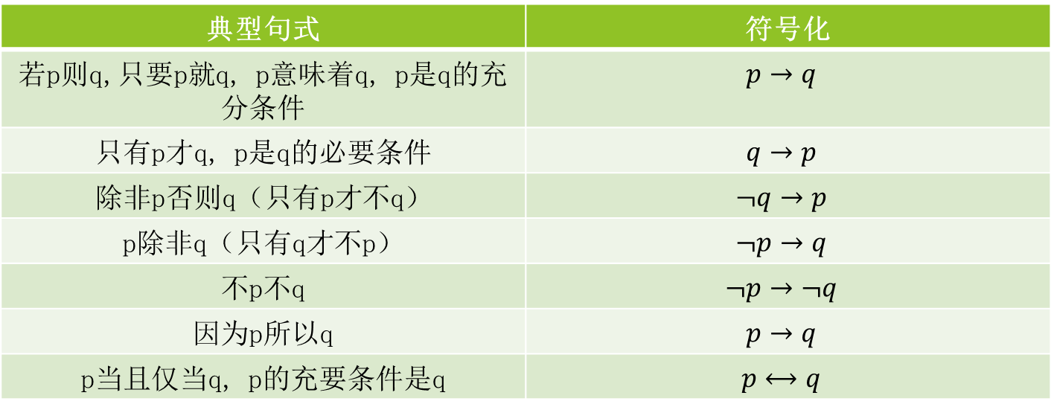
逻辑蕴涵和双蕴涵连接词的基本句式
典型句式 | 符号化
若p则q,只要p就q, p意味着q, p是q的充分条件 | $$p→q$$
只有p才q, p是q的必要条件 | $$q→p$$
除非p否则q（只有p才不q） | $$¬q→p$$
p除非q（只有q才不p） | $$¬p→q$$
不p不q | $$¬p→¬q$$
因为p所以q | $$p→q$$
p当且仅当q, p的充要条件是q | $$p⟷q$$

Slide 12
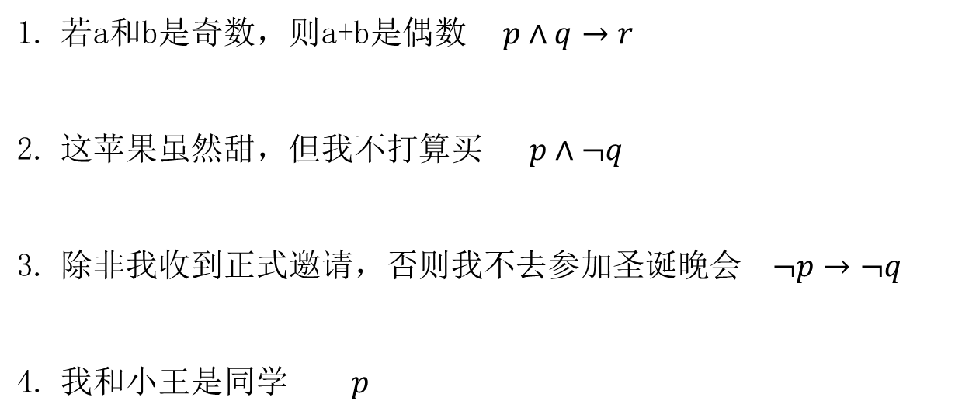
自然语言符号化的例题
若a和b是奇数，则a+b是偶数$p∧q→r$
这苹果虽然甜，但我不打算买 $p∧¬q$
除非我收到正式邀请，否则我不去参加圣诞晚会 $¬p→¬q$
我和小王是同学 $p$

Slide 13
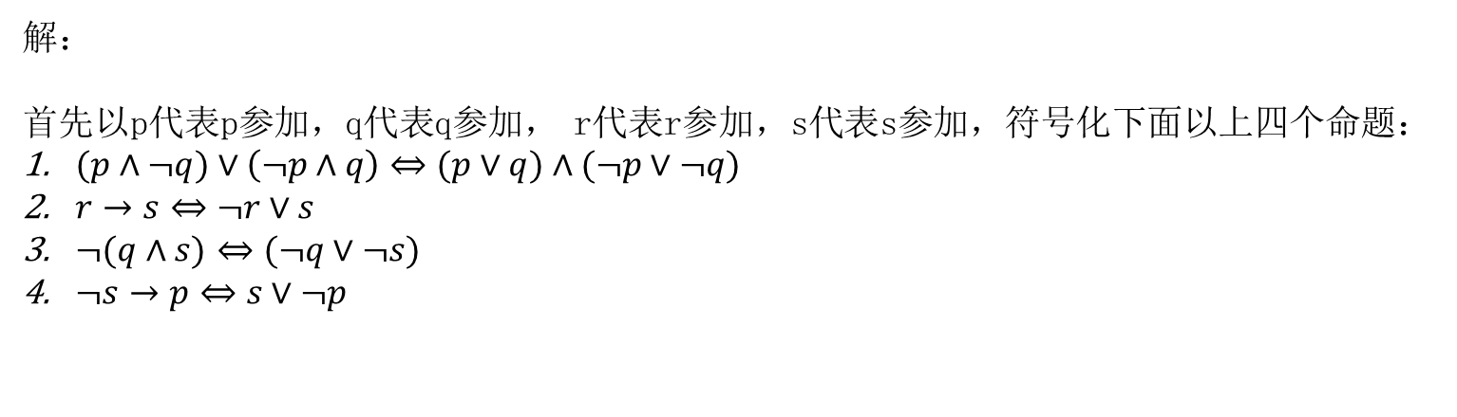
逻辑问题符号化分析例题1
已知p, q, r, s四人有且仅有2人参加围棋比赛，但必须满足下列四项条件：
p和q仅一人参加
若r参加，s也参加
q和s至多参加一人
若s不参加，则p也不参加
解：
首先以p代表p参加，q代表q参加， r代表r参加，s代表s参加，符号化下面以上四个命题：
$(p∧¬q)∨\left(¬p∧q\right)⇔(p∨q)∧(¬p∨¬q)$
$r→s⇔¬r∨s$
$¬(q∧s)⇔(¬q∨¬s)$
$¬s→p⇔s∨¬p$

Slide 14
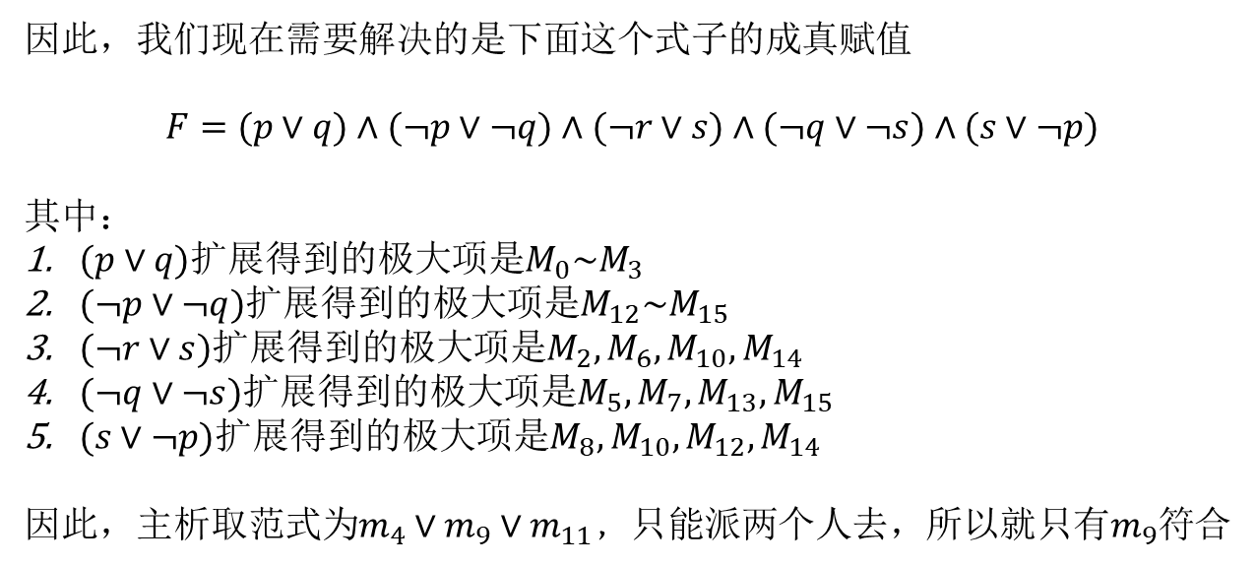
逻辑问题符号化分析例题1（续）
因此，我们现在需要解决的是下面这个式子的成真赋值
$$F=(p∨q)∧(¬p∨¬q)∧(¬r∨s)∧(¬q∨¬s)∧(s∨¬p)$$
其中：
$(p∨q)$扩展得到的极大项是$M_{0}\sim M_{3}$
$(¬p∨¬q)$扩展得到的极大项是$M_{12}\sim M_{15}$
$(¬r∨s)$扩展得到的极大项是$M_{2},M_{6},M_{10},M_{14}$
$(¬q∨¬s)$扩展得到的极大项是$M_{5},M_{7},M_{13},M_{15}$
$(s∨¬p)$扩展得到的极大项是$M_{8},M_{10},M_{12},M_{14}$
因此，主析取范式为$m_{4}∨m_{9}∨m_{11}，$只能派两个人去，所以就只有$m_{9}$符合

Slide 15
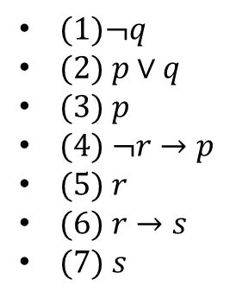
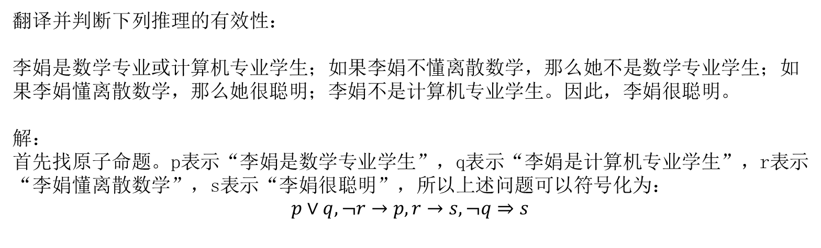
逻辑问题符号化分析例题2
翻译并判断下列推理的有效性：
李娟是数学专业或计算机专业学生；如果李娟不懂离散数学，那么她不是数学专业学生；如
果李娟懂离散数学，那么她很聪明；李娟不是计算机专业学生。因此，李娟很聪明。
解：
首先找原子命题。p表示“李娟是数学专业学生”，q表示“李娟是计算机专业学生”，r表示“李娟懂离散数学”，s表示“李娟很聪明”，所以上述问题可以符号化为：
$$p∨q,¬r→p,r→s,¬q⇒s$$
$(1)¬q$
$(2) p∨q$
$(3) p$
$(4) ¬r→p$
$(5) r$
$(6) r→s$
$(7) s$

Slide 16
自然语言问题处理经验
对于自然语言问题来说，我们首先要按照书本上的方法将自然语言符号化
符号化之后，一般就可以转化成为之前学到过的问题如主析取范式以及有效性证明问题来进行解决
一定要注意句子之间的逻辑关系，以及句子的主语到底有几个，比如说“是计算机系学生或数学系学生”。同时，也要对那些就是一个原子命题的句子比较敏感。

Slide 17
小结
在本节课中，我们对于离散数学中第二章命题逻辑的后半部分的知识进行了梳理，并且也标明了这一章后半部分的重点内容
本节课涉及到了证明推理有效性以及自然语言符号化的方法，并且介绍了我对于这类题目的相关经验。
本节课还重温了上一节课学习到的利用主析取范式解题的方法，希望大家学习了新知识的同时也不要忘记旧知识
本节课的内容属于对于后面离散数学第三章内容的一个铺垫，同时第三章也是期末考非常喜欢出，并且大家非常喜欢错的一章，希望大家在能巩固好在这一章的基础，以便后面学习第三章
下一节课的内容是第三章，请大家做好预习，也希望我的习题课对于大家的复习有所帮助

